Slide 1
留意事項
①指定に係る手続きの流れについて
②申請書及び添付資料について
③指定の公示及び評価センターの評価結果について
④指定を受けた場合（令和６年度以降の手続き）
⑤追加的健康確保措置の履行について
⑥時短計画の見直しについて
⑦業務の変更について
⑧指定の更新・取消について

Slide 2
①指定に係る手続きの流れについて
○医療機関勤務環境評価センター（以下「評価センター」という。）の
評価を受けていない医療機関からの申請を受け付けることはで
きません。まずは評価センターの評価の受審を申込ください。
○愛知県医療勤務環境改善支援センター（以下「勤改センター」とい
う。）では、受審に当たっての書類の確認なども行っておりますの
で、支援を希望される場合は受審前にご相談ください。
【勤改センター問い合わせ先】
住所：〒460-0008 名古屋市中区栄4-3-26 昭和ビル６階
電話：052-212-5766 電子メール：info@aichi-medsc.or.jp

Slide 3
①指定に係る手続きの流れについて
【医療機関勤務環境評価センターによる評価】
評価期間：４か月
注）中間報告（評価時点における取組状況に改善の必要があると
された場合）となった場合は、半年程度に延長される。
受審料：３３万円
提出資料：基本情報、自己評価シート、根拠資料
評価方法：医療サーベイヤー・労務管理サーベイヤーが評価
詳細は、評価センターのホームページをご覧ください。
（https://sites.google.com/hyouka-center.med.or.jp/hyouka-center/%E3%83%9B%E3%83%BC%E3%83%A0）

Slide 4
指定までの流れ
医療審議会
⑤意見聴取
（１０月～１１月/2月～３月）
④協議・報告
②評価結果通知
医療機関勤務環境評価センター
愛知県
地域医療対策協議会
地域医療構想推進委員会
（７月～９月/１月～３月）
（４ヶ月～半年程度）
※開催日調整中
②評価結果通知
⑥指定
１回目申請締切：７月末
２回目申請締切：12月末
③申請
①受審
①の前の支援が望ましい
医療機関
勤改センター
令和５年７月までには受審申込をお願いします。

Slide 5
②申請書及び添付資料について
○申請書及び添付書類については、 ホームページを御確認ください。
○複数の水準の指定を希望される場合は、必要な水準ごとに申請
書、添付書類をご用意ください。ただし、評価センターの受審は、
水準ごとに受ける必要はございません。
○各水準で共通する書類については、１部の提出で構いません。
＜共通書類＞
時短計画の案、評価センターの評価結果報告書、誓約書
○評価センターの評価結果に応じて、追加の資料の提供をお願いす
る場合があります。

Slide 6
②申請書及び添付資料について
○添付資料については、患者情報や指定される業務に従事する医
師名など個人が特定される恐れのある書類は添付しないようにし
てください。
○個人情報の記載のある書類を添付資料とする場合は、匿名にし
ていただきますようお願いします。
○時短計画の案については、評価センターの評価を受けたものと同
一のものをご提出ください。
○評価センター受審後に、時短計画の案を差し替えることはできま
せんのでご注意ください。（差し替えの場合は、再受審が必要。）

Slide 7
②申請書及び添付資料について
○G-MIS、メール、郵送のいずれの方法で申請いただいても、指定
の通知書は郵送いたします。
○G-MISのアカウントは、医療機関ごとに１つ発行されております。
○G-MISの使い方については、下記のリンク先をご確認ください。
＜G-MISによる時短計画作成と指定申請説明用動画＞
https://iryou-kinmukankyou.mhlw.go.jp/information/explanation

Slide 8
②申請書及び添付資料について
○令和５年７月末までの申請については、令和５年１０月頃、
令和５年12月末までの申請については、令和６年２月頃、に通知
を行う予定です。
○受付期間終了後に申請されたものは、令和６年秋頃に指定するこ
ととなります。令和６年４月１日から指定を受ける必要がある医療
機関は、必ず申請受付期間内に申請ください。
○申請に当たってのご不明点は、勤改センターではなく、直接県へ
お問い合わせください。

Slide 9
②申請書及び添付資料について
【C-1】臨床研修医の申請について
○申請される場合は、愛知県に年次報告（提出期限：４月３０日）を
した研修プログラムを添付してください。
注）提出いただいたプログラム内容については、県で確認をした
上で、修正のお願い等をする場合があります。年960時間を
超える時間外・休日労働があるプログラムについては、必ず申
請してください。
○研修プログラムには、「研修医療機関における時間外・休日労働
想定最大時間数の一覧」を添付してください。

Slide 10
②申請書及び添付資料について
【C-1】専門研修医の申請について
○申請される場合は、日本専門医機構で承認された専門研修プロ
グラムを添付してください。
○研修プログラムには、「研修医療機関における時間外・休日労働
想定最大時間数の一覧」を添付してください。
○専門研修中の専攻医は、従事する業務の内容によって、C-1水準
ではなくB水準での指定を受けることもできます。（業務内容に適
した水準を医療機関でご判断ください。）
○一覧を確認し、B水準の申請については、業務内容の詳細や理由
等の状況をお聞きいたします。

Slide 11
②申請書及び添付資料について
【C-２】高度技能研修医について
○審査組織の審査が必要です。申請前に必ず承認を得てください。
＜C2審査・申請ナビ＞
https://c2-shinsasoshiki.mhlw.go.jp/
○審査については、「医療機関の教育研修環境の審査」と「個人の技
能研修計画の審査」の２つが行われます。
○申請時点に対象医師がいない場合でも、 「医療機関の教育研修
環境の審査」だけを受けて、県へC-2水準の指定申請することが
可能です。

Slide 12
②申請書及び添付資料について
【C-２】高度技能研修医について
○添付資料は、対象医師の有無で下記のとおりとしてください。
＜申請時点で対象医師がいない場合＞
医療機関申請書、審査結果通知書（医療機関申請書関係）
※対象医師が発生した場合は、審査組織で技能研修計画の審査を
受審した後、県に届け出てください。
＜申請時点で対象医師がいる場合＞
医療機関申請書、技能研修計画書、審査結果通知書（医療機関申
請書関係・技能研修計画関係）

Slide 13
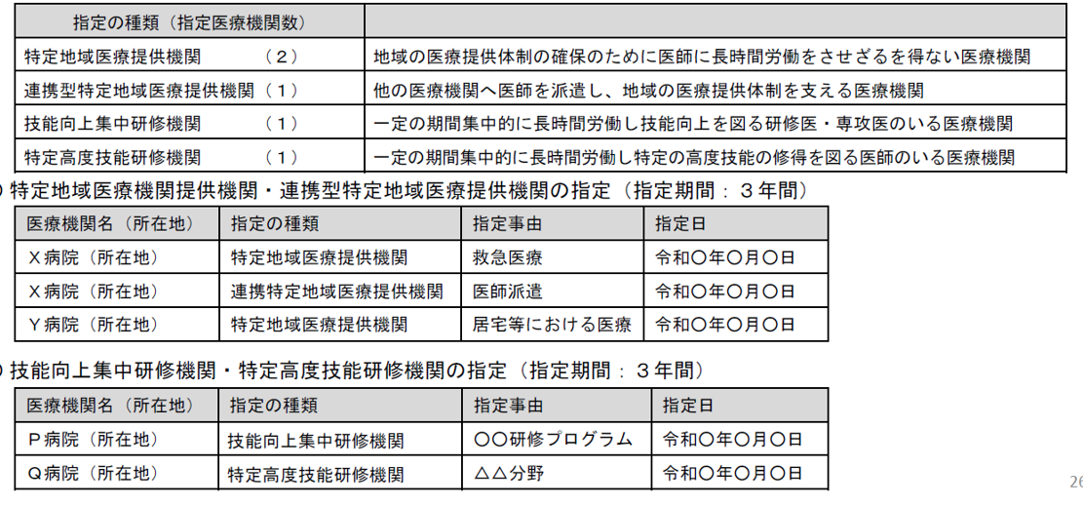
③指定の公示・評価センターの評価結果の公表について
○指定及び評価センターの評価結果については、インターネット等
の方法で公表いたします。
指定の公示イメージ
評価結果の公表イメージ
第15回医師の働き方改革の推進に関する検討会（令和３年９月15日）資料２の12ページより
第15回医師の働き方改革の推進に関する検討会（令和３年９月15日）資料２の15ページより

Slide 14
④指定を受けた場合（令和６年度以降の手続き）
○指定を受けた医療機関では、指定に係る業務に従事する医師の
時間外・休日労働時間を年960時間超えて年1860時間以下と
することができますが、対象医師の勤務間インターバルの確保等
の追加的健康確保措置の実施が義務となります。
○指定を受けていない医療機関においても月の時間外・休日労働
が１００時間以上となることが見込まれる医師には面接指導の実
施が必要です。（面接指導については、https://ishimensetsu.mhlw.go.jp/をご確認ください。）
○追加的健康確保措置の実施状況は、医療法第２５条第１項に規定
する立入検査の中で確認します。

Slide 15
⑤追加的健康確保措置の履行について
医師の働き方改革の推進に関する検討会 中間とりまとめ（2020年12月22日） 参考資料15ページ

Slide 16
⑥時短計画の見直しについて
○指定を受けた場合は、毎年、時短計画の見直し及び県へ見直し後
の時短計画の提出が必要です。
○前年度の実績等を踏まえ、必要な見直しをしてください。
○見直しが必要な場合は、「変更後の時短計画」・「変更届」、不要な
場合は、「変更不要届」の提出が必要です。毎年、見直しを行い、い
ずれかの資料を提出ください。
○提出時期、提出方法、変更届の様式については、別途ご連絡いた
します。

Slide 17
⑦業務の変更について
○指定を受けた業務を変更する場合は、「業務の変更届」が必要です。
＜業務変更として想定されるもの＞
・B水準で指定を受けた業務が変わった（第１号から第３号へ変更など）
・連携B水準で指定をうけた場合に、派遣元の診療科の体制が大きく変
わった（診療科がなくなったなど）
※派遣先医療機関・診療科の増減は業務変更とはなりません。
○業務の変更に当たっては、評価センターの評価の受審も必要です。
○B水準の申請に当たっては、該当業務の漏れがないかご確認お願いし
ます。（三次救急医療機関であっても救急業務以外に従事する場合は
第３号での申請となります。）

Slide 18
⑧指定の更新・取消について
○指定期間は３年間です。
○３年後も引き続き指定を受ける場合は、評価センターの評価の受
審と県への指定申請が再度必要です。（新規申請と一緒）
○３年後に指定の更新をしない場合は、そのまま指定の取消となり
ます。
○指定の取消は更新をしない以外にも、勤務環境改善がなされ指
定の取消を医療機関から希望される場合や県で追加的健康確保
措置が未実施がわかり、改善命令等を経ても履行されない場合の
取消などがあります。

Slide 19
⑧指定の更新・取消について
○県で指定の取消を行う場合は、指定時と同じく、医療審議会の
意見を聴きます。取消の通知がされるまでは、追加的健康確保
措置の履行は義務となります。
○令和５年度末までに指定通知を受けた場合に取消を希望され
る場合でも、令和６年度以降に取消の手続きを行います。手続
きには数カ月かかりますので、指定申請に当たっては必要な水
準を十分にご検討ください。
○指定通知を受ける前であれば、申請の取り下げは可能です。
（申請後に勤務環境改善が十分に図られた場合を想定。）

